Slide 1
Lista Encadeada
Prof. Valéria Farinazzo
E-mail: valeria.farinazzo@mackenzie.br

Slide 2
Motivação
Necessidade de:
  inserção ordenada
  remoção de elementos em determinada posição
  Inserção em determinada posição

Slide 3
Definição
Uma lista é uma sequencia finita de elementos que pode realizar as seguintes operações:
  1. Construir a lista para ser vazia.
  2. Determinar se a lista está vazia ou não.
  3. Determinar se a lista está cheia ou não.
  4. Encontrar o tamanho da lista.
  5. Limpar uma lista deixando-a vazia.
  6. Inserir um elemento numa posição específica da lista.
  7. Remover uma entrada que está numa posição específica da lista.
  8. Recuperar a entrada de uma posição específica da lista.
  9. Substituir a entrada em determinada posição da lista.

Slide 4
A célula
struct Node {
// data members
int item;
Node *next;
// constructors
Node( );
Node(int el, Node *ptr = NULL){ item = el; next =ptr;};
};

Slide 5
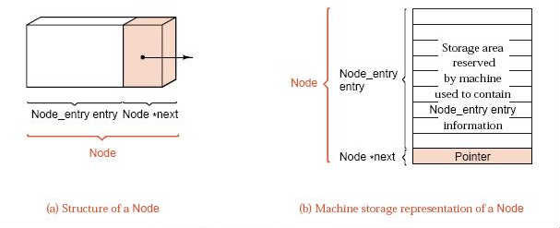
A célula

Slide 6
A Classe Lista
class LinkedList{
private:
Node *front;
public:
LinkedList();
~LinkedList();
bool isEmpty();
bool insert(int);//insert ordenado
bool insertpos(int, int);//insert em determinada posicao
bool remove(int ); //remove o elemento passado por parâmetro
bool isinList(int); //verifica se um determinado elemento (passado por parâmetro) está na lista
};

Slide 7
Inserção
bool LinkedList::insert(int el){
Node *newNode, *prevNode, *currentNode;
newNode = new Node(el);
if(newNode == NULL) return false;
prevNode = NULL;
currentNode = front;
while(currentNode!=NULL && el>currentNode->item){
prevNode = currentNode;
currentNode = currentNode->next;
}
if(prevNode == NULL){
newNode->next = front;
front = newNode;
}
else{
prevNode->next=newNode;
newNode->next = currentNode;
}
return true;
}

Slide 8
Remoção
bool LinkedList::remove(int el){
if(isEmpty()) return false;
Node *prevNode=NULL, *currentNode=front;
while(currentNode!=NULL && currentNode->item!=el){
prevNode = currentNode;
currentNode = currentNode->next;
}
if(prevNode == NULL){//remove o front
front = front->next;
delete currentNode;
}
else if(currentNode==NULL) return false;//elemento não encontrado
else{
prevNode->next = currentNode->next;
delete currentNode;
}
return true;
}

Slide 9
Exercícios
Implementar os outros métodos declarados na classe LinkedList
Documentar todos os métodos
Fazer um método para devolver a média dos elementos da lista.
Fazer um método para esvaziar a lista.
Fazer um método para copiar uma lista para outra.

